Slide 1
3차 프로젝트 발표
학번 : 2011180047
이름 : 정택수

Slide 2

목차
1. 게임 컨셉
2. 개발 범위
3. 부족한 점
4. 시연 영상

Slide 3
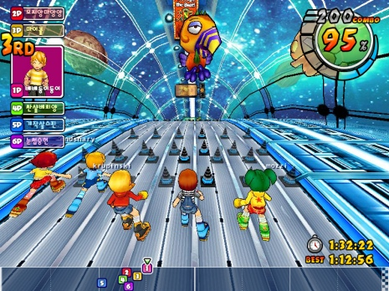
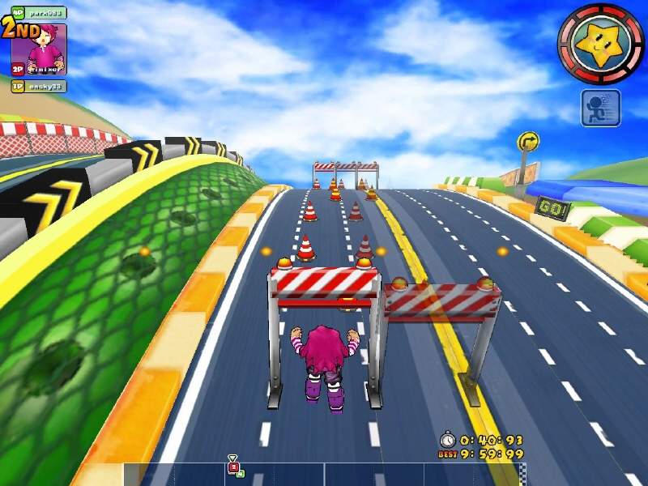
게임 컨셉
밋밋할 수 있는 런닝 게임에서
댄스음악 추가하여 코인을 습득하며 달리는 런닝 게임

Slide 4
개발 범위
구현 내용 | 구현 범위 | 진행 내용
캐릭터 모델링 | 기본 캐릭터 1종류 | 100% 완료!
캐릭터 컨트롤러 | ↑방향키 : 점프, ↓방향키 : 엎드리기 ←, →방향키 : 좌우로 피하기 | 80% 완료 (부드러운 이동 X)
캐릭터 애니메이션 | 대기 애니메이션, 달리는 애니메이션 | 80% 완료
맵 | 크기 = W:40m, H:음악의 재생시간에 따른 변동 레일 크기 = W:2m, H:음악의 재생시간에 따른 변동 | 100% 완료!
카메라 | 캐릭터의 뒤쪽에 배치하여 3인칭 시점을 구현 | 100% 완료!
이펙트 | 속도 이펙트, 충돌 이펙트 | 10% (대신 로비에 조명 추가)
장애물 | 습득코인 3종류 | 33% 완료 (1종류 코인 구현)
사운드 | 배경 음악 BGM(최소 1개), 충돌 BGM | 100% 완료! (로비에 배경음악 추가)

Slide 5
부족한 점
장애물 배치를 bms파일을 이용하여 파싱하려고 하였으나 실패
코인 습득시 이펙트 효과를 넣지 못해 생동감이 떨어짐
방향키로 인한 부드러운 이동이 되지 않아 부자연 스러움

Slide 6
시연 영상

